Slide 1
Незнающие пусть
научатся, знающие -
вспомнят еще раз
Античный афоризм

Slide 4
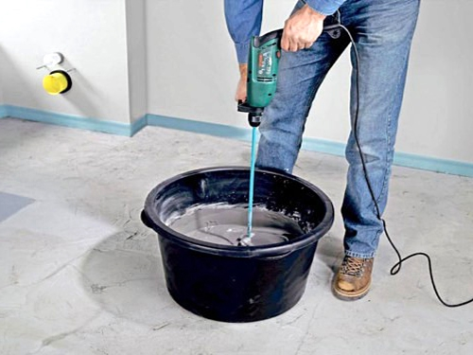

Slide 6
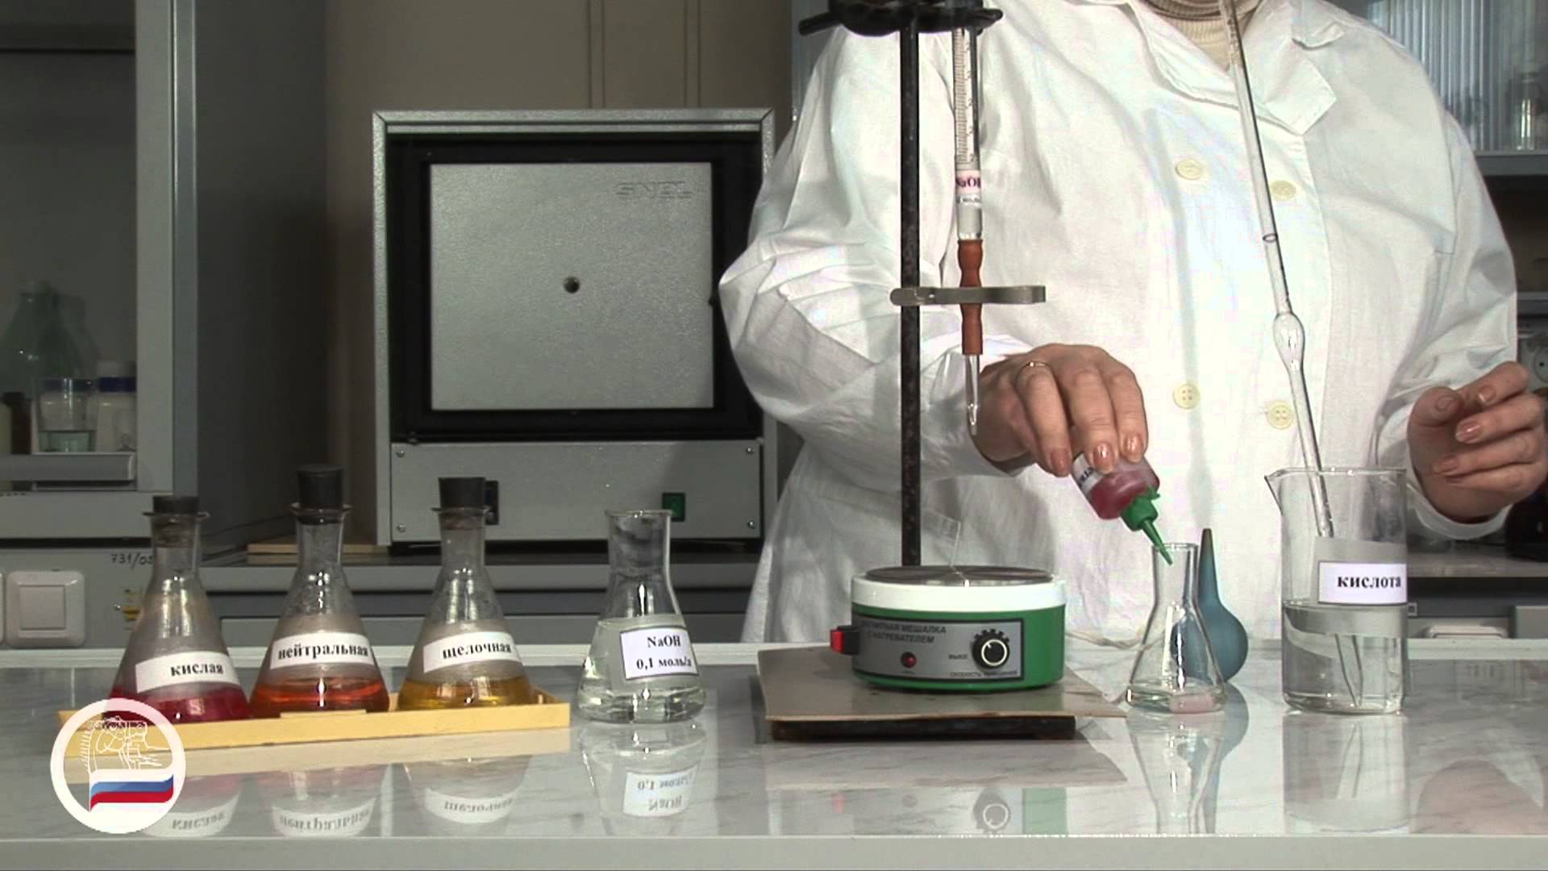

Slide 7
Решение задач на смеси и сплавы

Slide 8
КРОССВОРД
1.
2.
3.
4
5.
о

Slide 9
КРОССВОРД
1. |  |  |  | п | р |  | ц | е | н | т
2.
3.
4
5.
о

Slide 10
Установите соответствие
45%
3%
0,7%
157%
24%
30%
0,007
1,57
0,45
0,3
0,03
0,24

Slide 11
КРОССВОРД
1. |  |  |  | п | р |  | ц | е | н | т
2.
3.
4
5.
о

Slide 12
КРОССВОРД
1. |  |  |  | п | р |  | ц | е | н | т
2. |  |  | о | т | н |  | ш | е | н | и | е
3.
4
5.
о

Slide 13
КРОССВОРД
1. |  |  |  | п | р |  | ц | е | н | т
2. |  |  | о | т | н |  | ш | е | н | и | е
3. |  | п | р | о | п |  | р | ц | и | я
4
5.
о

Slide 14
КРОССВОРД
1. |  |  |  | п | р |  | ц | е | н | т
2. |  |  | о | т | н |  | ш | е | н | и | е
3. |  | п | р | о | п |  | р | ц | и | я
4 | р | а | с | т | в |  | р
5.
о

Slide 15
КРОССВОРД
1. |  |  |  | п | р |  | ц | е | н | т
2. |  |  | о | т | н |  | ш | е | н | и | е
3. |  | п | р | о | п |  | р | ц | и | я
4 | р | а | с | т | в |  | р
5. |  |  |  |  | к |  | н | ц | е | н | т | р | а | ц | и | я
о

Slide 16
Компоненты задач на смеси и сплавы
Раствор (сплав, смесь)
Основное вещество
примеси
m - масса основного вещества M - масса раствора
Массовая доля основного вещества (концентрация)
В долях единицы
В процентах (процентное содержание)

Slide 17
СПОСОБЫ РЕШЕНИЯ ЗАДАЧ
1. С помощью таблиц
2. С помощью системы уравнений
3. С помощью модели-схемы
4. С помощью приравнивания
площадей равновеликих фигур
5. Старинный способ решения задач.
(Метод рыбки)

Slide 18
Решение задач с помощью таблицы
Способ №1
Наименование растворов, смесей, сплавов | % содержание вещества (доля содержания вещества) | Масса раствора (смеси, сплава) | Масса основного вещества

Slide 19
Задача №1. Имеется два сплава. Первый содержит 10% никеля, второй-30% никеля. Из этих двух сплавов получили третий сплав массой 200г, содержащий 25% никеля. На сколько граммов масса первого сплава меньше массы второго?
Наименование растворов, смесей, сплавов | % содержание никеля (доля содержания вещества) | Масса раствора (смеси, сплава) | Масса вещества
Первый сплав
Второй сплав
Получившийся сплав
10%=0,1
хг
0,1⋅х
30%=0,3
(200 – х)г
0,3⋅(200–х)=60–0,3х
25%=0,25
200 г
200⋅0,25=50

Slide 20
Решение задач с помощью системы уравнений
Способ №2
Условно разделим сплав на никель и еще какой-то металл.
Пусть х кг масса первого сплава, у кг – второго.
Так как масса третьего сплава 200 кг, то получим уравнение
Масса никеля в первом сплаве (0,1х) кг,
во втором – (0,3у) кг,
а в новом - 200·0,25=50 кг. Получим второе уравнение
Получим систему уравнений:
50 кг – масса первого сплава.
150 кг – масса второго сплава.
150 – 50 = 100 (кг)
Ответ: на 100 кг.

Slide 21
Решение задач с помощью модели - схемы
Способ №3
+
=

Slide 22
Задача №2. Имеется два сплава меди и свинца. Один сплав содержит 15% меди, а другой 65% меди. Сколько нужно взять каждого сплава, чтобы получилось 200г сплава, содержащего 30% меди?
МЕДЬ
МЕДЬ
МЕДЬ
15%
+
65%
=
30%
х г.
(200 – х) г.
200 г.
Решив это уравнение, получаем х=140. При этом значении х выражение 200-х=60. Это означает, что первого сплава надо взять140г, а второго-60г.
Ответ:140г. 60г.

Slide 23
Задача №3. Смешали 30%-й раствор соляной кислоты с 10%-ым раствором и получили 600 г 15%-го раствора. Сколько граммов каждого раствора надо было взять?
Способ №4
Решение с использованием графика.
Приравнивание площадей равновеликих прямоугольников:
П (%)
S₁
30
S₁= S₂
15x = 5 (600- x)
x =150
Ответ: 150г 30% и 450г 10% раствора
S₂
15
10
0
x
600
m(г)

Slide 24
Способ №5
Параметры конечного раствора
Параметры исходных растворов
Доли исходных растворов в конечном растворе
α₁ (М₁)
α₂ –α₃ частей
α₂ –α₃
α₃
α₃ –α₁
α₂ (М₂)
α₃ –α₁ частей

Slide 25
Метод «рыбки»
α₁ (М₁)
α₂ –α₃
α₂ –α₃
α₃
α₃ –α₁
α₂ (М₂)
α₃ –α₁

Slide 26
Задача №4 (смешивание двух веществ). Сплавили два слитка серебра: 75г. 600-й пробы и 150г. 864-й пробы. Определите пробу получившегося сплава серебра
Параметры конечного раствора
Параметры исходных растворов
Доли исходных растворов в конечном растворе
600 (75г)
864-х
864-х
х
Х-600
Х-600
864 (150г)
864-Х
75
=
Х-600
150

Slide 27
САМОСТОЯТЕЛЬНАЯ
РАБОТА

Slide 28
Итог урока
Что нового вы узнали на уроке?
Можете ли вы решать задачи на растворы?
Что вы можете сказать о том, как часто встречаются такие задачи в реальной жизни?

Slide 29
Желаю успехов на экзаменах!

